Slide 1
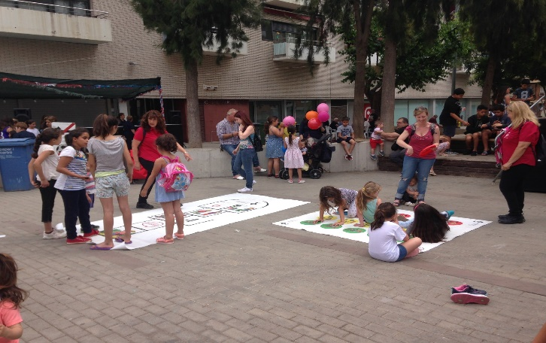

CELEBRACIÓN DEL CENTENARIO DEL BARRIO DE SALES Sesión de trabajo con las entidades 26 de octubre 2023
Viladecans, 12 de desembre de 2019

Slide 2
CENTENARIO DEL BARRIO
“Una celebración de la gente del barrio para todas y todos”
Con la finalidad de:
Poner en valor el barrio, su historia y sus gentes.
Crear comunidad: generar vínculos entre las vecinas y vecinos alrededor de la preparación y celebración del centenario.
Dinamizar el comercio de proximidad.
ENTIDADES
COMUNIDAD EDUCATIVA
VECINAS Y VECINOS
COMERCIO DE PROXIMIDAD

Slide 3
EL PAPEL DE LAS ENTIDADES
DIFUSORAS DEL CENTENARIO
PROTAGONISTAS DE LOS ACTOS DEL CENTENARIO
➢Participando en la programación de actividades.
➢Participando en la organización de actividades.
➢Invitando a recoger material histórico (imágenes, documentos, testimonios, etc.)
➢Invitando a participar en la organización de los actos del centenario.
➢Difusión de la programación de actividades.

Slide 4
Acciones a partir de tres líneas de trabajo:
Recuperación de la memoria histórica del barrio
Celebración comunitaria del aniversario
Dinamización del comercio de proximidad

Slide 5
Sois fundamentales para:
Invitar a vuestros socios y socias a:
Compartir fotografías, documentos, testimonios, etc. de estos 100 años del barrio; llevando el material al Archivo Mpal. o al Museu de Ca n'Amat, antes del 30 de junio.
Participar en la programación de los actos de celebración, inscribiéndose en https://www.viladecans.cat/ca/centenaribarrisales. Y participar así en el primer encuentro para pensar cómo queremos que sea el centenario (7 de junio).
Aportando propuestas de actividades que se sumen a la programación de actos de celebración (districte1@viladecans.cat)

Slide 6


¡PONGAMOS MANOS
A LA OBRA!

Slide 7


